Slide 1


Πορφύρα Henoch-Schonlein (HSP)
Ιπποκράτειο Γενικό Νοσοκομείο Θεσσαλονίκης
Γ΄ Παιδιατρική Κλινική ΑΠΘ
Διευθυντής: Καθηγητής Ε. Ροηλίδης
Υπεύθυνοι φοιτητές: Κλέαρχος Κανδύλας
Κωνσταντίνος Τάντσης
Επιβλέπων καθηγητής: Κων/νος Δ. Κολλιός
Aναπληρωτής Καθηγητής Παιδιατρικής-Παιδιατρικής Νεφρολογίας
7 Νοεμβρίου 2018

Slide 2
Περίγραμμα
Παρουσίαση περιστατικού
Ιστορικά στοιχεία
Εισαγωγικά
Επιδημιολογία
Αιτιοπαθογένεση
Κλινική εικόνα
Διάγνωση - Θεραπεία
Πορεία-πρόγνωση-παρακολούθηση
Διαφορές αλλεργικής πορφύρας και ΙgA νεφροπάθειας
Συμπεράσματα

Slide 3
Παρουσίαση περιστατικού
Κορίτσι ηλικίας 9.5 ετών
27/07/2018: Πορφυρικό εξάνθημα κάτω άκρων
8 ημέρες αργότερα (5/08/2018):
  μικροσκοπική αιματουρία : 8-10 ερυθρά κ.ο.π
  λεύκωμα ούρων 24ωρου: 400 mg
  11 ημέρες αργότερα (07/08/2018: Λεύκωμα ούρων 24ωρου: 1.124 mg
  → έναρξη αγωγής με πρεδνιζολόνη p.os 10 mg x 3 (1 mg/kg)
  .

Slide 4
Πορεία λευκωματουρίας 10/8-23/8/2018
(Λεύκωμα 24ώρου: 2.0 -6.8 g)
 | Λεύκωμα ούρων 24ωρου mg/24h
10/08/2018 | 6. 800
14/08/2018 | 2. 838
17/08/2018 | 2. 666
20/08/2018 | 3. 508
21/08/2018 | 2. 894
22/08/2018 | 2. 668
23/08/2018 | 2. 074
10/08/2018: Αύξηση δόσης κορτιζόνης σε 2 mg/kg
20-22/08/2018: 3 ώσεις μεθυλπρεδνιζολόνης των 550 mg (500 mg/m2) mg/kg)

Slide 5
  23/8/2018-13/9/2018:
  Εμμένουσα λευκωματουρία νεφρωσικού τύπου (Λεύκωμα ούρων 24ωρου≈2 gr)
  13/9/201, Bιοψία νεφρού: εναποθέσεις IgA στο μεσάγγειο- μεσαγγειουπερπλαστικές αλλοιώσεις των σπειραμάτων και ενδοτριχοειδική υπερπλασία, χωρίς μηνοειδείς σχηματισμούς.
  Στάδιο κατά Oxford Μ1Ε1S1T0
  Έναρξη αγωγής με Αζαθειοπρίνη 50 mg x 1
  Σταδιακή μείωση της κορτιζόνης (συνεχές σχήμα)

Slide 6
Επανέλεγχος στις 10/10/2018
  Λεύκωμα ούρων 24ωρου ≈ 500 mg (↓)
  με μικροσκοπική αιματουρία (ερυθρά: 25-30 κ.ο.π)
  Αύξηση δόσης Αζαθειοπρίμης σε 75 mg x 1 και μείωση της πρεδνιζολόνης p.os 15 mg (παρήμερο σχήμα)

Slide 7
Αλλεργική πορφύρα Henoch-Schonlein

Slide 8
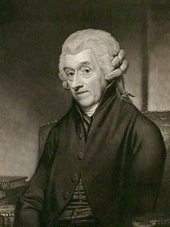
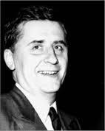
Ιστορικά στοιχεία
1801: ο Heberden περιέγραψε σε 5χρονο αγόρι
νόσο με κοιλιαλγία, αιματουρία,
αιματοχεσία και πορφύρα στα κάτω άκρα
1837: ο Johann Schönlein περιέγραψε
σύνδρομο πορφύρας με αρθραλγίες
και ίζημα στα ούρα σε παιδιά
1868: ο Eduard Henoch, μαθητής του Schönlein,
συσχέτισε την κοιλιαλγία και τη νεφρική συμμετοχή
στο σύνδρομο
1968: Ο Jean Berger, πρωτοπόρος Γάλλος παθολογοανατόμοος
και ο Hinglais, περιέγραψαν πρώτοι
τις εναποθέσεις IgA (Berger’s disease)

Slide 9
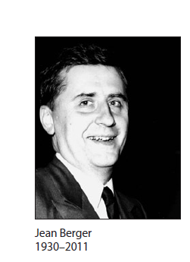
H συμβολή του γάλλου Berger στα νοσήματα με εναποθέσεις IgA
Κλασσικό άρθρο των Berger J και Hinglais N:
Les dépôts intercapillaires d’IgA-IgG.
J Urol Nephrol 1968; 74: 694–695.
Οι παρατηρήσεις του Berger Berger επεκτάθηκαν με την περιγραφή μεσαγγειακών εναποθέσεων ΙgA–IgG σε 55 ασθενείς.
Berger J. IgA glomerular deposits in renal disease.
Transplant Proc 1969; 1: 939–944.
Οι εναποθέσεις IgA έχουν επίσης παρατηρηθεί στον Ερυθηματώδη λύκο και την νεφρίτιδα της πορφύρας Henoch–Schφnlein.
Feehally J, Levy M, Monteiro RC. Jean Berger (1930–2011). Kidney Int 2011) 80, 437–438.

Slide 10
Εισαγωγικά
Αλλεργική πορφύρα ή αναφυλακτοειδής
Αλλιώς λέγεται IgA αγγειίτιδα
Αγγειίτιδα μικρών αγγείων
Συστηματική λευκοκυτταροκλαστική αγγειίτιδα
Χαρακτηρίζεται από εναπόθεση ανοσοσυμπλεγμάτων IgA
στα μικρά αγγεία (τριχοειδή, φλεβίδια, αρτηριόλια)
Κύρια προσβολή: Δέρμα
Αρθρώσεις
Πεπτικό σύστημα
Νεφροί
Εγκέφαλος
Όσχεο

Slide 11
Εισαγωγικά
Προηγείται: Λοίμωξη ανώτερου αναπνευστικού (στρεπτόκοκκοι, ιοί)
Αλλεργική αντίδραση
Εμβολιασμοί
Δήγματα εντόμων
Λήψη αντιβιοτικών (αμπικιλλίνη, πενικιλλίνη, ερυθρομυκίνη)

Slide 12

Επιδημιολογία
Η πιο συχνή μορφή συστηματικής αγγειίτιδας στα παιδιά (10-20/100.000 παιδιά/έτος)
Συνήθως 2-11 ετών
Συχνότερα σε αγόρια (1,2-1,8 : 1)
Συνήθως χειμώνα, άνοιξη

Slide 13
Παθογένεση
Γενετικά αύξηση IgA1 με ανεπάρκεια γαλακτόζης (galactose deficient O-glycans)
Σύνθεση αντισωμάτων κατά της IgA1
Σχηματισμός ανοσοσυμπλεγμάτων
Εναπόθεση ανοσοσυμπλεγμάτων στο μεσάγγειο του νεφρού

Slide 14
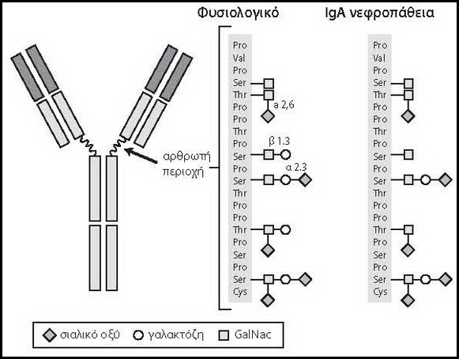
Αιτιοπαθογένεια
Συσχέτιση με HLA & MEA πολυμορφισμούς
(HLA-DRB1*01, HLA-B*4102)
Μειονεκτική γλυκοζυλίωση IgA1 (γενετικά αίτια)
Μειωμένη κάθαρση από το ήπαρ
Αναγνώριση IgA1
ως ξένο μόριο
Συσσώρευση μορίων IgA1
Σχηματισμός αυτοαντισωμάτων
Εναπόθεση IgG IgA1 ανοσοσυμπλεγμάτων στο μεσάγγειο και στα μικρά αγγεία
Notes:
https://www.researchgate.net/figure/Structure-of-IgA1-molecule-and-hinge-region-sequence-On-In-IgA-nephropathy-IgAN-IgA_fig1_13566657
http://www.ene.gr/eneojs_new/index.php/en/article/view/304/344

Slide 15
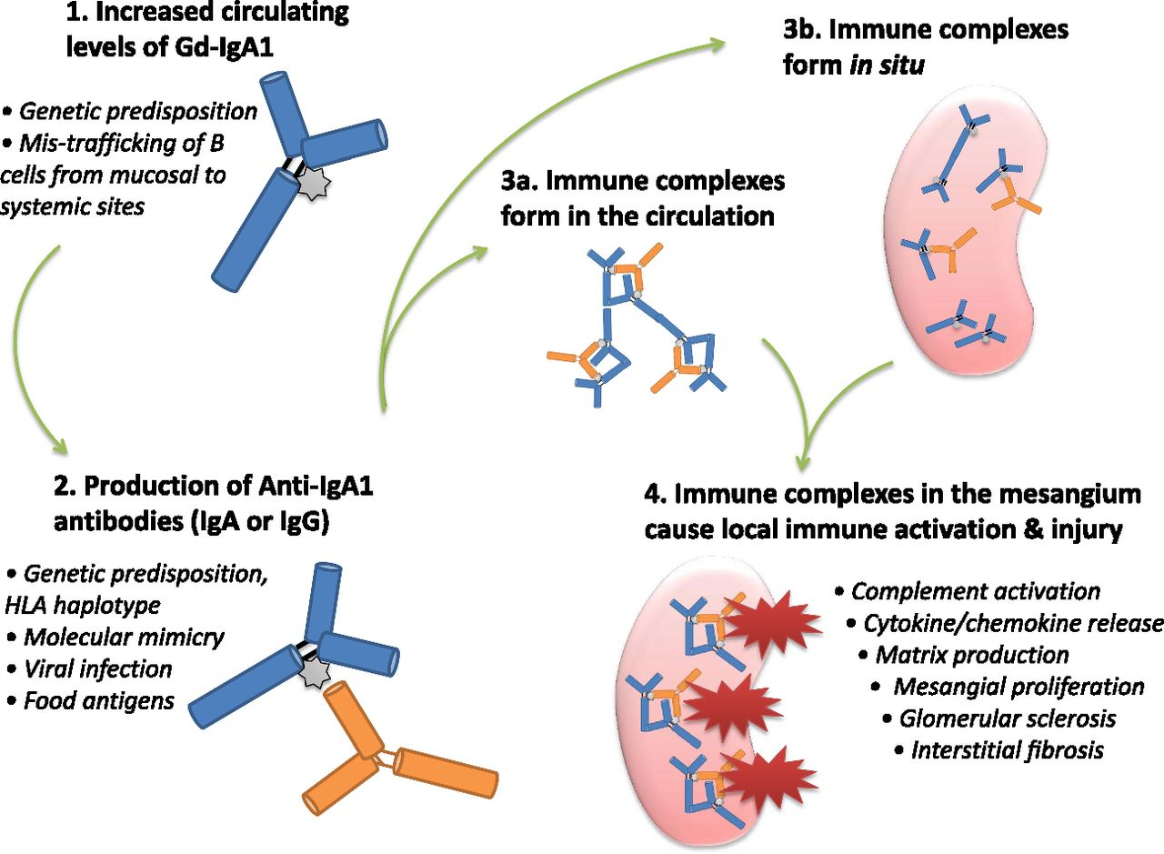
Gd= galactose deficient
Pietro A. Canetta, Krzysztof Kiryluk and Gerald B. Appel . Glomerular Diseases: Emerging Tests and Therapies for IgA Nephropathy. CJASN March 2014, 9 (3) 617-625
Clinical Journal of American Society of Nephrology

Slide 16
Ανοσοσυμπλέγματα σε Πορφύρα Henoch- Schoenlein με νεφρίτιδα και χωρίς νεφρίτιδα
HS Χωρίς νεφρίτιδα:
ανοσοσυμπλέγματα IgA, αλλά όχι IgG, με μικρότερο μοριακό βάρος απ’ ότι αυτά που ανευρίσκονται στους ασθενείς με IgAN
HS με νεφρίτιδα:
υπάρχουν ανοσοσυμπλέγματα μεγαλύτερου μεγέθους που περιέχουν τόσο IgA όσο και IgG.
Suzuki H et al. The pathophysiology of IgA nephropathy. J Am Soc Nephrol 2011; 22(10):1795-803.

Slide 17
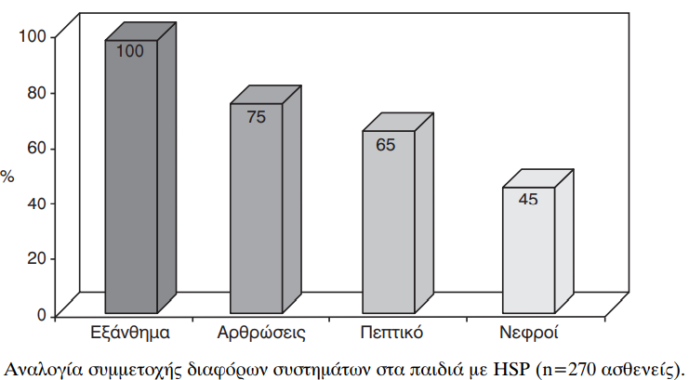
Κλινική εικόνα
Μ. Τραχανά. Πορφύρα Henoch-Schonlein : Νεώτερα δεδομένα για την αντιμετώπιση και πρόγνωση. Παιδιατρική Βορείου Ελλάδος, 19 : 352 – 359, 2007

Slide 18
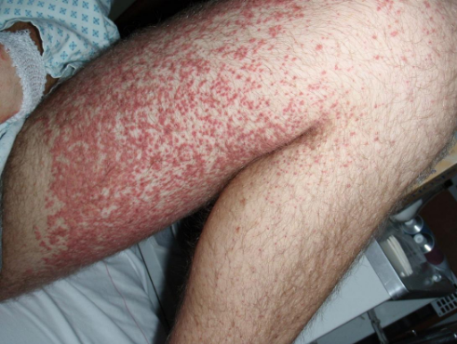
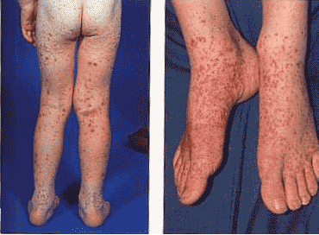
Πορφυρικό εξάνθημα
Απαντά σε ΟΛΟΥΣ τους ασθενείς (100%)
Μη θρομβοπενικό
Ψηλαφητό
Συμμετρικό στα κάτω άκρα, γλουτοί (συνήθως)
Διαρκεί 3-10 ημέρες
Νέα στοιχεία εμφανίζονται έως και 4 μήνες μετά την αρχική προσβολή

Slide 19
Οίδημα μαλακών μορίων
20-50% των ασθενών
Είναι συχνότερο σε παιδιά <3 ετών
Εντοπίζεται:
  στη ραχιαία επιφάνεια χεριών-ποδιών
  περικογχικά
  στο μέτωπο
  στο τριχωτό της κεφαλής
  στα χείλη
  στα πτερύγια των ώτων
  στο όσχεο

Slide 20
Αρθρίτιδα-αρθραλγία
75% των ασθενών
Μεγάλες αρθρώσεις κάτω άκρων (συνήθως)
Παροδική/μεταναστευτική ολιγοαρθρίτιδα
Μη παραμορφωτική
Αυτοπεριοριζόμενη

Slide 21
Προσβολή γαστρεντερικού
65% των ασθενών
Άσηπτη ορογονίτιδα
Κοιλιακό άλγος
Απόφραξη αγγείων εντέρου
Ισχαιμία
Νέκρωση/Διάτρηση
Παραλυτικός ειλεός
Εγκολεασμός (2-5%)
Αιμορραγία (30%)

Slide 22
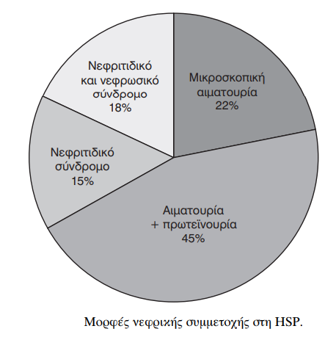
Προσβολή νεφρών: 40-45%
Παράγοντες κινδύνου:
Ηλικία έναρξης > 4 έτη
Σοβαρή προσβολή πεπτικού-επίμονο πορφυρικό εξάνθημα
Χαμηλή δραστικότητα του παράγοντα ΧΙΙΙ της πήξης
Μ. Τραχανά. Πορφύρα Henoch-Schonlein : Νεώτερα δεδομένα για την αντιμετώπιση και πρόγνωση. Παιδιατρική Βορείου Ελλάδος, 19 : 352 – 359, 2007

Slide 23
Προσβολή άλλων συστημάτων
ΚΝΣ: εγκεφαλική αιμορραγία, κεφαλαλγία, σπασμοί, αλλαγές συμπεριφοράς
Αναπνευστικό: πνευμονική αιμορραγία
Καρδιά: καρδίτιδα, περικαρδίτιδα, καρδιακός επιπωματισμός, έμφραγμα του μυοκαρδίου
Ουροποιητικό: στένωση ουρητήρα
Γεννητικό: ορχίτιδα, οίδημα οσχέου, συστροφή όρχεος, πριαπισμός

Slide 24
Διάγνωση
Κλινική εικόνα
Εργαστηριακά ευρήματα
Βιοψία-Ιστολογικά ευρήματα
Διαγνωστικά κριτήρια κατά EULAR-PReS

Slide 25
Εργαστηριακά ευρήματα
Μη ειδικά ευρήματα
TKE και CRP
Υποπρωτεϊναιμία
Αιματουρία ή/και πρωτεϊνουρία ή και κυλινδρουρία
IgA
Υπόλοιποι ανοσοορολογικοί και αιματικοί παράγοντες φυσιολογικοί

Slide 26
Διάγνωση
Κλινική εικόνα
Εργαστηριακά ευρήματα
Βιοψία-Ιστολογικά ευρήματα
Διαγνωστικά κριτήρια κατά EULAR-PReS

Slide 27
Βιοψία/ ιστολογικά ευρήματα.
Δέρματος
Νεφρού
Μεσαγγειακή υπερπλασία-Αύξηση της μεσαγγειακής ουσίας
Τμηματική σπειραματοσκλήρυνση
Υπερπλασία ενδοθηλιακών κυττάρων
Εναπόθεση μηνοειδών σχηματισμών
Τριχοειδική εναπόθεση IgA
Λευκοκλαστική αγγειϊτιδα
με συσσώρευση ουδετερόφιλων
και μονοκυττάρων
Ανοσοφθορισμός: εναποθέσεις IgA και C3

Slide 28
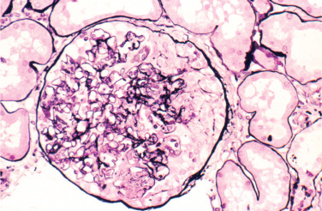
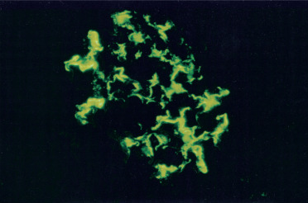
Βιοψία Νεφρού
IgA εναποθέσεις στο μεσάγγειο
Ενεργοποίηση συμπληρώματος και μεσαγγειακών κυττάρων
μεσαγγειακή υπερπλασία, εξωκυττάριας ουσίας, συσσώρευση φλεγμονωδών κυττάρων
Οπτικό μικροσκόπιο
Ανοσοφθορισμός

Slide 29
Ταξινόμηση κατά Oxford / ΜΕST
(M) Μεσαγγειακή Υπερπλασία:
0 = <4 κύτταρα είναι παρόντα ανά περιοχή μεσαγγειακά
1 = 4-5 κύτταρα είναι παρόντα ανά περιοχή μεσαγγειακά
2 = 6-7 κύτταρα είναι παρόντα ανά περιοχή μεσαγγειακά
3= >8 κύτταρα είναι παρόντα ανά περιοχή μεσαγγειακά
(Ε) Ενδοτριχοειδική υπερπλασία:
0 = αν η υπερκυτταρικότητα δεν είναι παρούσα στους τριχοειδικούς αυλούς
1 = αν η υπερκυτταρικότητα είναι παρούσα στους τριχοειδικούς αυλούς και προκαλεό στένωση
(S) Τμηματική σπειραματοσκλήρυνση:
0 = αν δεν υπάρχει τμηματική σπειραματοσκήρυνση
1 = οποιοδήποτε μέρος του σπειράματος εμπλέκεται στην σκλήρυνση
(Τ) Ατροφία / διάμεση ίνωση:
0, 1 ή 2 δίνεται αν το ποσοστό της προσβεβλημένης φλοιώδους μοίρας είναι 0-25%, 25-50% ή >50%, αντίστοιχα

Slide 30
Διάγνωση
Κλινική εικόνα
Εργαστηριακά ευρήματα
Βιοψία-Ιστολογικά ευρήματα
Διαγνωστικά κριτήρια κατά EULAR-PReS

Slide 31
Κριτήρια κατά EULAR-PReS
Πορφυρικό ή πετεχειώδες εξάνθημα κυρίως στα κάτω άκρα (συμμετρικά) και τουλάχιστον ένα από τα παρακάτω:
Αρθρίτιδα ή αρθραλγίες
2. Κοιλιακό άλγος
3. Ιστοπαθολογικά ευρήματα που δείχνουν εναπόθεση IgA
4. Νεφρική προσβολή (αιματουρία ή πρωτεϊνουρία)

Slide 32
Θεραπεία
Αντικρουόμενες απόψεις
Συνήθως αυτοπεριοριζόμενη με ομαλή πορεία χωρίς θεραπεία.
Συμπτωματική θεραπεία
Στεροειδή/Ανασοκατασταλτικά φάρμακα
Πλασμαφαίρεση – σε ασθενείς ανθεκτικούς σε στεροειδή και ανοσοκατασταλτικά

Slide 33
Συμπτωματική Θεραπεία
  Ενυδάτωση (επί γαστρεντερικών συμπτωμάτων)
  ΜΣΑΦ (επί αρθρίτιδας και κοιλιακού άλγους)
  Αντιπυρετικά-αναλγητικά (επί πυρετού-κακουχίας)

Slide 34
Κορτικοστεροειδή
Πρεδνιζολόνη 1-2 mg/kg/Η για 2εβδ (ή μέχρι πλήρη ύφεση των συμπτωμάτων)
Δεν επηρεάζουν τη διάρκεια της νόσου ή την εμφάνιση υποτροπών
Επισπεύδουν τη λύση του κοιλιακού άλγους αν και δεν συστήνονται λόγω του αυτοπεριορισμού του
Έχουν θετική επίδραση στη Ταχέως εξελισσόμενη σπειροματονεφρίτιδα και σε σοβαρές περιπτώσεις
θεραπεία ώσης (15-30 mg/kg/Η επί 3 ημέρες) και στη συνέχεια p.os

Slide 35
Κορτικοστεροειδή
Δράση: Παραγωγή IgA και περιορίζουν παθολογική ανοσιακή απάντηση και την ενεργοποίηση φλεγμονώδων διεργασιών, οι οποίες ακολουθούν την εναπόθεση IgA στα σπειράματα

Slide 36
Ανoσοκατασταλτικά
  Κυκλοφωσφαμίδη, αζαθειοπρίνη, κυκλοσπορίνη, mycophenolate mofetil: ένδειξη σε νεφρωσικό σύνδρομο και χρόνια νεφρική βλάβη
Πλασμαφαίρεση: σε σοβαρή νεφρική βλάβη, με μηνοειδείς σχηματισμούς, νεφρική ανεπάρκεια, προσβολή ΚΝΣ

Slide 37
Πορεία-Πρόγνωση
Καλή πρόγνωση
Αυτοϊώμενη νόσος- διάρκεια 1-6 εβδομάδες
Το 1/3 θα εμφανίσει υποτροπές 4-6 μήνες μετά τη διάγνωση
Εμφάνιση επιπλοκών (ΚΝΣ, νεφροί, ΓΕΣ) επιβαρύνουν την πρόγνωση
Μακροπρόθεσμη πρόγνωση εξαρτάται απο τη νεφρική προσβολή (παρακολούθηση εφ' όρου ζωής)

Slide 38
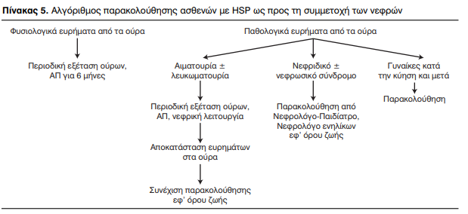
Παρακολούθηση

Slide 39
Αλλεργική πορφύρα και IgA νεφροπάθεια: παρόμοιες ή διαφορετικές οντότητες ;

Slide 40
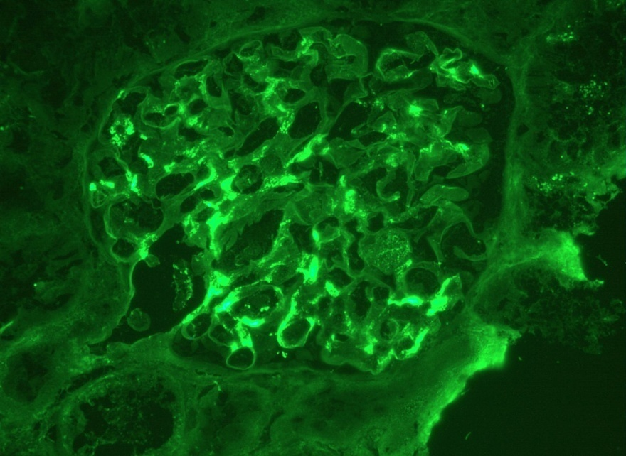
IgA νεφροπάθεια
(ν. Berger)
Η πιο συχνή σπειραματονεφρίτιδα
Συχνότερα >15 ετών, αγόρια
Διάχυτες μεσαγγειακές εναποθέσεις IgA ανοσοσφαιρίνης (100%) (εναποθέσεις IgM και IgG στο 40% και C3 στο 90%)
Διάγνωση:
Βιοψία νεφρού

Slide 41
Κλινική εικόνα IgA νεφροπάθειας
Νεφρική προσβολή ταυτόχρονα ή 1-2 μέρες μετά από λοίμωξη του ανώτερου αναπνευστικού (συνήθως) ή του γαστρεντερικού
Μακροσκοπική αιματουρία 40-50%
Μικροσκοπική αιματουρία με/χωρίς 30-40%
λευκωματουρία, υπέρταση
Διαλείπουσα μακροσκοπική αιματουρία 25%
Νεφρωσικό σύνδρομο, ΟΝΒ 5%

Slide 42
Θεραπεία
Έλεγχος της υπέρτασης
Αντιϋπερτασική αγωγή (Αμεα, ανταγωνιστές υποδοχέων αγγειοτενσίνης ΙΙ)
Ανοσοκατασταλτική αγωγή (χωρίς αποδεδειγμένα κλινικά οφέλη)
Αμυγδαλεκτομή
ΠΡΟΓΝΩΣΗ: Δεν είναι καλοήθης
25% ΤΣΧΝΑ στη 10ετια

Slide 43
 | HSP νεφρίτιδα | IgA νεφροπάθεια
Ιστολογικά χαρακτηριστικά
Μεσαγγειακές IgA εναποθέσεις | +++ | +++
Τριχοειδικές IgA εναποθέσεις | ++ | -
Υπενδοθηλιακές IgA εναποθέσεις | ++ | +/-
Μηνοειδείς σχηματισμοί | ++ | +/-
Σπειραματική νέκρωση | ++ | +/-
Εναποθέσεις ινώδους | ++ | +/-
Κλινικές εκδηλώσεις
Εξωνεφρικά συμπτώματα | +++ | +/-
Ηλικία έναρξης | Συνήθως <15 ετών | Συνήθως >15 ετών
Νεφριτιδικό/Νεφρωσικό σύνδρομο | ++ | +/-
Υπερευαισθησία | + | -
Πορεία νόσου | Επαναλαμβανόμενα οξέα επεισόδια | Χρόνια, προοδευτική

Slide 44
Η HSP και η IgA είναι 2 οντότητες με παρόμοια αιτιοπαθογένεια και ιστοπαθολογικά ευρήματα.
Ωστόσο διαφέρουν στην κλινική εικόνα, πρόγνωση και θεραπευτική αντιμετώπιση.
HSP
Παιδιά
Κυρίως εξωνεφρικές εκδηλώσεις
Νεφρική προσβολή μπορεί και βδομάδες μετά τον εκλυτικό παράγοντα
Μακροσκοπική αιματουρία 20%
Χρόνια νεφρική νόσος 1-3%
IgAN
Νεαροί ενήλικες
Κυρίως νεφρικές εκδηλώσεις
Ταυτόχρονα με τον εκλυτικό παράγοντα (λοίμωξη) ή λίγες μέρες μετά
Μακροσκοπική αιματουρία
50-80 %
Χρόνια νεφρική νόσος μετά από 20 έτη 40%

Slide 45
Συμπεράσματα
Η αλλεργική πορφύρα είναι αγγειίτιδα μικρών αγγείων
Το χαρακτηριστικό είναι η εναπόθεση IgA ανοσοσυμπλεγμάτων σε διάφορα όργανα
Υποτροπιάζοντα επεισόδια στο 30% των αρρώστων
Απαιτείται συχνή παρακολούθηση τους πρώτους μήνες μετά την διάγνωση
Η νεφρική προσβολή μπορεί να έχει χρόνια πορεία
Στην πλειονότητα των περιπτώσεων είναι αυτοιώμενη νόσος – καλή πρόγνωση
Θεραπεία με στεροειδή και ανοσοκατασταλτικά σε σοβαρές επιπλοκές
Η αλλεργική πορφύρα αποτελεί διαφορετική κλινική οντότητα από την IgA νεφροπάθεια

Slide 46
Βιβλιογραφία
López-Mejías R, Castañeda S, Genre F, Remuzgo-Martínez S, Carmona FD, Llorca J, Blanco R, Martín J, González-Gay MA. Genetics of immunoglobulin-A vasculitis (Henoch-Schönlein purpura): An updated review. Autoimmun Rev 2018; 17(3):301-315
González-Gay MA, López-Mejías R, Pina T, Blanco R, Castañeda S. IgA Vasculitis: Genetics and Clinical and Therapeutic Management. Curr Rheumatol Rep 2018; 20(5):24
Brogan P, Eleftheriou D. Vasculitis update: Pediatr Nephrol 2018; 33(2):187-198
Suzuki H, Kiryluk K, Novak J, Moldoveanu Z, Herr AB, Renfrow MB, Wyatt RJ, Scolari F, Mestecky J, Gharavi AG, Julian BA. The pathophysiology of IgA nephropathy. J Am Soc Nephrol 2011; 22(10):1795-803

Slide 47
Suzuki H, Kiryluk K, Novak J, Moldoveanu Z, Herr AB, Renfrow MB, Wyatt RJ, Scolari F, Mestecky J, Gharavi AG, Julian BA. The pathophysiology of IgA nephropathy. J Am Soc Nephrol 2011; 22(10):1795-803
Ozen S et al. EULAR/PRINTO/PRES criteria for Henoch-Schönlein purpura, childhood polyarteritis nodosa, childhood Wegener granulomatosis and childhood Takayasu arteritis: Ankara 2008. Part II: Final classification criteria. Ann Rheum Dis 2010; 69(5):798-806
Working Group of the International IgA Nephropathy Network and the Renal Pathology Society Cattran DC, Coppo R, Cook HT, et al. The Oxford classification of IgA nephropathy: rationale cliconicopathological correlation and classification. Kidney Int 2009; 76534-545
Τραχανά Μ. Πορφύρα Henoch-Schonlein : Νεώτερα δεδομένα για την αντιμετώπιση και πρόγνωση. Παιδιατρική Βορείου Ελλάδος, 19: 352 – 359, 2007

Slide 48

Ευχαριστούμε πολύ

